Slide 1
OOAD 期中報告 · 第 6 組
arch-checker
為 Java 設計的宣告式架構風格合規工具
團隊成員
資工碩二 113598009 李俊威

Slide 2
目錄
Problem Statement
Use Case Diagram
Significant Use Case
Demo
Domain Model
SSD & SD
Design Class Diagram
Implement Class Diagram
Show the Source Code
Show the test code & test result
Project Information & Team Member effort
arch-checker · OOAD 期中報告 · 113598009 李俊威
1

Slide 3
01 · REQUIREMENT
Problem Statement · 問題陳述
隨著軟體系統規模擴大與 AI 輔助程式碼生成的普及，待人工審查的程式碼量倍增，code review 成為開發週期的瓶頸。現有工具（如ArchUnit）雖可將架構限制寫成測試規則，但規則本身綁在 Java 測試碼裡，撰寫者須熟悉 ArchUnit API 與 JUnit 框架，且無法以宣告式設定檔形式跨專案共用，也不便讓非 Java開發者（架構師、團隊 lead）直接維護。arch-checker 是一套專為 Java 開發者設計的命令列工具，用於自動驗證 Java 專案的架構風格合規性：使用者可透過 YAML 定義 StyleProfile，將命名、依賴、繼承、套件等架構規則打包為可重複使用的宣告式單元。系統以 JavaParser 解析原始碼 AST進行結構性偵測，產出含檔案路徑、行號與錯誤描述的完整報告，適用於本地開發、code review 與 CI/CD 情境。
arch-checker · OOAD 期中報告 · 113598009 李俊威
2

Slide 4
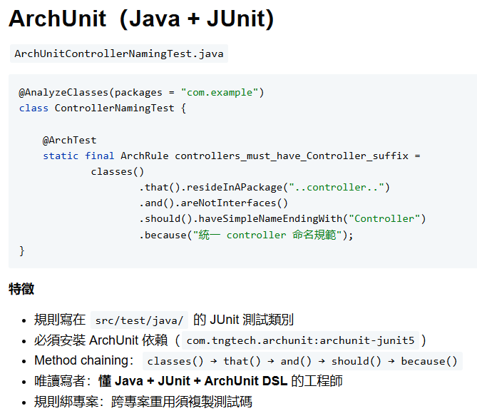
01 · REQUIREMENT
Problem Statement · 問題陳述
arch-checker · OOAD 期中報告 · 113598009 李俊威
3

Slide 5
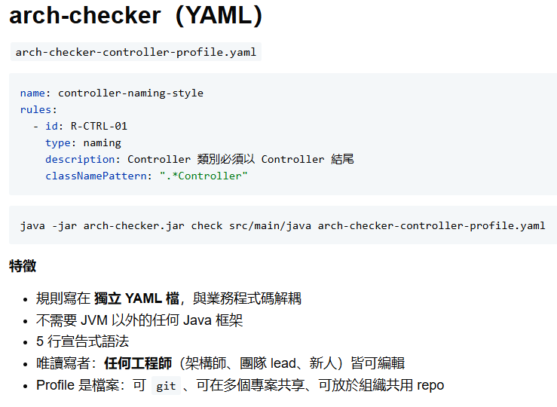
01 · REQUIREMENT
Problem Statement · 問題陳述
arch-checker · OOAD 期中報告 · 113598009 李俊威
4

Slide 6
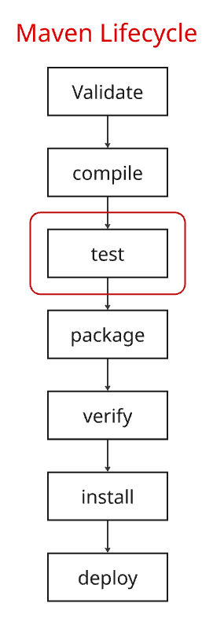
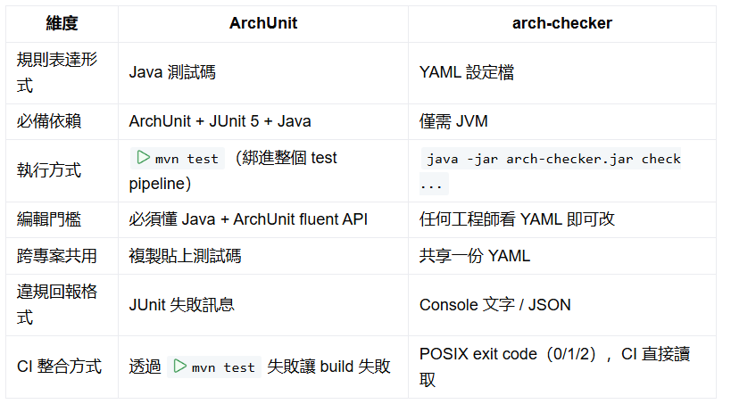
01 · REQUIREMENT
Problem Statement · 問題陳述
arch-checker · OOAD 期中報告 · 113598009 李俊威
5
Notes:
Maven 是一個專為 Java 專案設計的自動化建置與相依性管理工具，透過一個 pom.xml 檔就能標準化專案的編譯、打包與套件管理流程。
validate：驗證專案結構與資訊是否正確。
compile：編譯專案的原始程式碼。
test：使用單元測試框架運行測試。
package：將編譯好的程式碼打包成可散佈格式（如 .jar 或 .war）。
verify：檢查集成測試結果，確保品質達標。
install：將套件安裝到本地倉庫，供其他專案使用。
deploy：將最終套件上傳到遠端倉庫分享給其他開發者。

Slide 7
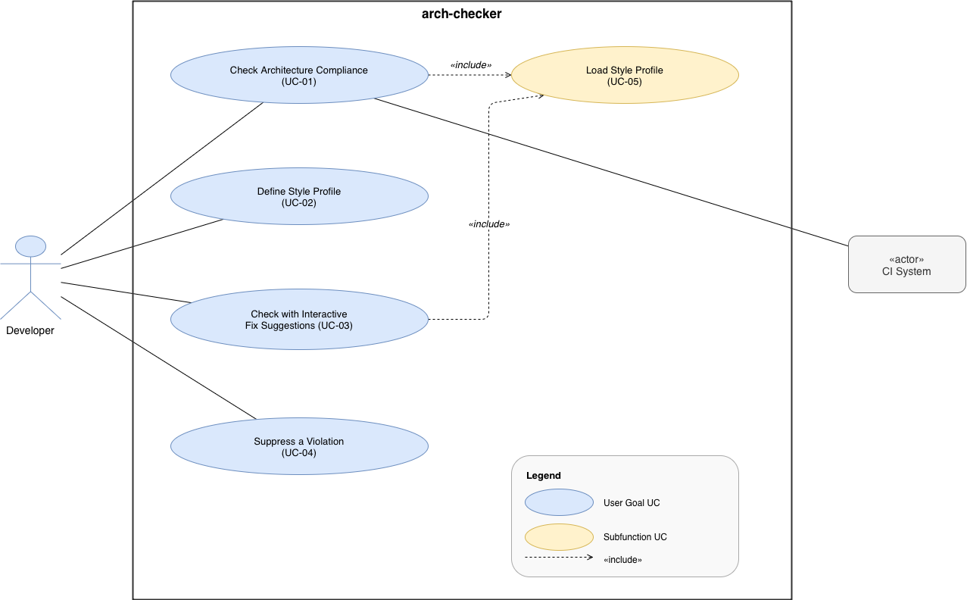
01 · REQUIREMENT
Use Case Diagram · 使用案例圖
狀態標記
M
期中已實作 (Midterm)
F
規劃於期末完成 (Final)
ID | Use Case 名稱 | 標記
UC-01 | Check Architecture Compliance | M
UC-02 | Define Style Profile | F
UC-03 | Check w/ Interactive Fix | F
UC-04 | Suppress a Violation | M
UC-05 | Load Style Profile (subfunction) | M
Actors：Developer（主要）· CI System（次要，依賴 exit code 判斷結果）
arch-checker · OOAD 期中報告 · 113598009 李俊威
6
Notes:
5 個 use case。M = midterm 已完成（UC-01、UC-04、UC-05），F = 留到 final。Actor：Developer 與 CI System。

Slide 8
01 · REQUIREMENT
Significant Use Case · UC-01 Check Architecture Compliance
Scope | arch-checker CLI | Level | User Goal · Fully Dressed
Primary Actor | Developer | Secondary | CI System（讀 exit code）
Main Success Scenario · 主成功流程
Extensions · 失敗與替代流程
Developer 對指定專案發出檢查請求，並選定 Style Profile
系統確認專案目錄存在
系統讀取並解析 Style Profile YAML
系統遞迴掃描所有 .java 檔案
JavaParser 將每個檔案解析為 AST (CompilationUnit)
對每個檔案套用 Profile 中所有 ComplianceRule
收集所有 Violation（檔案、行號、ruleId、訊息）
過濾已被 suppress 的 Violation
以 Console 格式輸出 ViolationReport 與 summary
回傳 POSIX exit code（0 = 通過 / 1 = 有違規）
2a · 專案目錄不存在
3a · Profile 檔案不存在
3b · YAML 語法錯誤 → 報錯並列出行號
3c · 規則型別未知 → 列出 validation 錯誤
4a · 目錄無 .java 檔 → 警告訊息
5a · 某檔語法錯誤無法解析 → 警告並跳過該檔
8a · 所有違規皆被 suppress → 報告全部通過
9a · 指定 --json → 改以 JSON 格式輸出
Special Requirements · 非功能需求
NFR-01 Performance · 1,000 檔案需於 10 秒內完成
NFR-02 Usability · 每則錯誤含原因 + 位置 + 建議修正
NFR-05 CI Compatibility · 遵守 POSIX exit code 標準
arch-checker · OOAD 期中報告 · 113598009 李俊威
7
Notes:
UC-01 是核心用例。10 步驟：載 Profile → 解析 AST → 套規則 → 過濾 suppress → 輸出報告 + exit code。Extensions 涵蓋失敗與 --json 替代輸出。

Slide 9
01 · REQUIREMENT
Significant Use Case · UC-04 Suppress a Violation
Scope | arch-checker CLI | Level | User Goal · Brief
Primary Actor | Developer | 觸發時機 | 將已知的違規標註為「可接受」
Brief Description · 用例摘要
Developer 在 UC-01 檢查時發現某筆違規屬於「已知且可接受」的個案（例如：legacy code、暫時性妥協等），透過 arch-checker suppress 子指令傳入 ruleId、檔案路徑、行號與 reason，將該違規標註為已豁免並持久化至 .arch-checker-suppress.yaml。下次執行 UC-01 時，系統會自動過濾此筆違規，但仍於報告中以 suppressed 計數，方便後續管理。
為何重要
真實 codebase 必然存在被接受的例外。若無 suppress 機制，每次 CI 執行都會被舊有違規淹沒。UC-04 將「個別接受」的決策固化為團隊知識，跨次執行皆可繼承並可稽核。
GRASP 模式重點
Information Expert · SuppressionService 主導建立流程
Creator · 由 Service 建立 Suppression 紀錄
Indirection / Protected Variation · SuppressionStore 隱藏 YAML I/O
arch-checker · OOAD 期中報告 · 113598009 李俊威
8
Notes:
UC-04 讓開發者把已知可接受的違規標為豁免，下次 check 自動過濾但仍以 suppressed 計數。GRASP：Information Expert + Creator + Indirection。

Slide 10
Demo
9

Slide 11
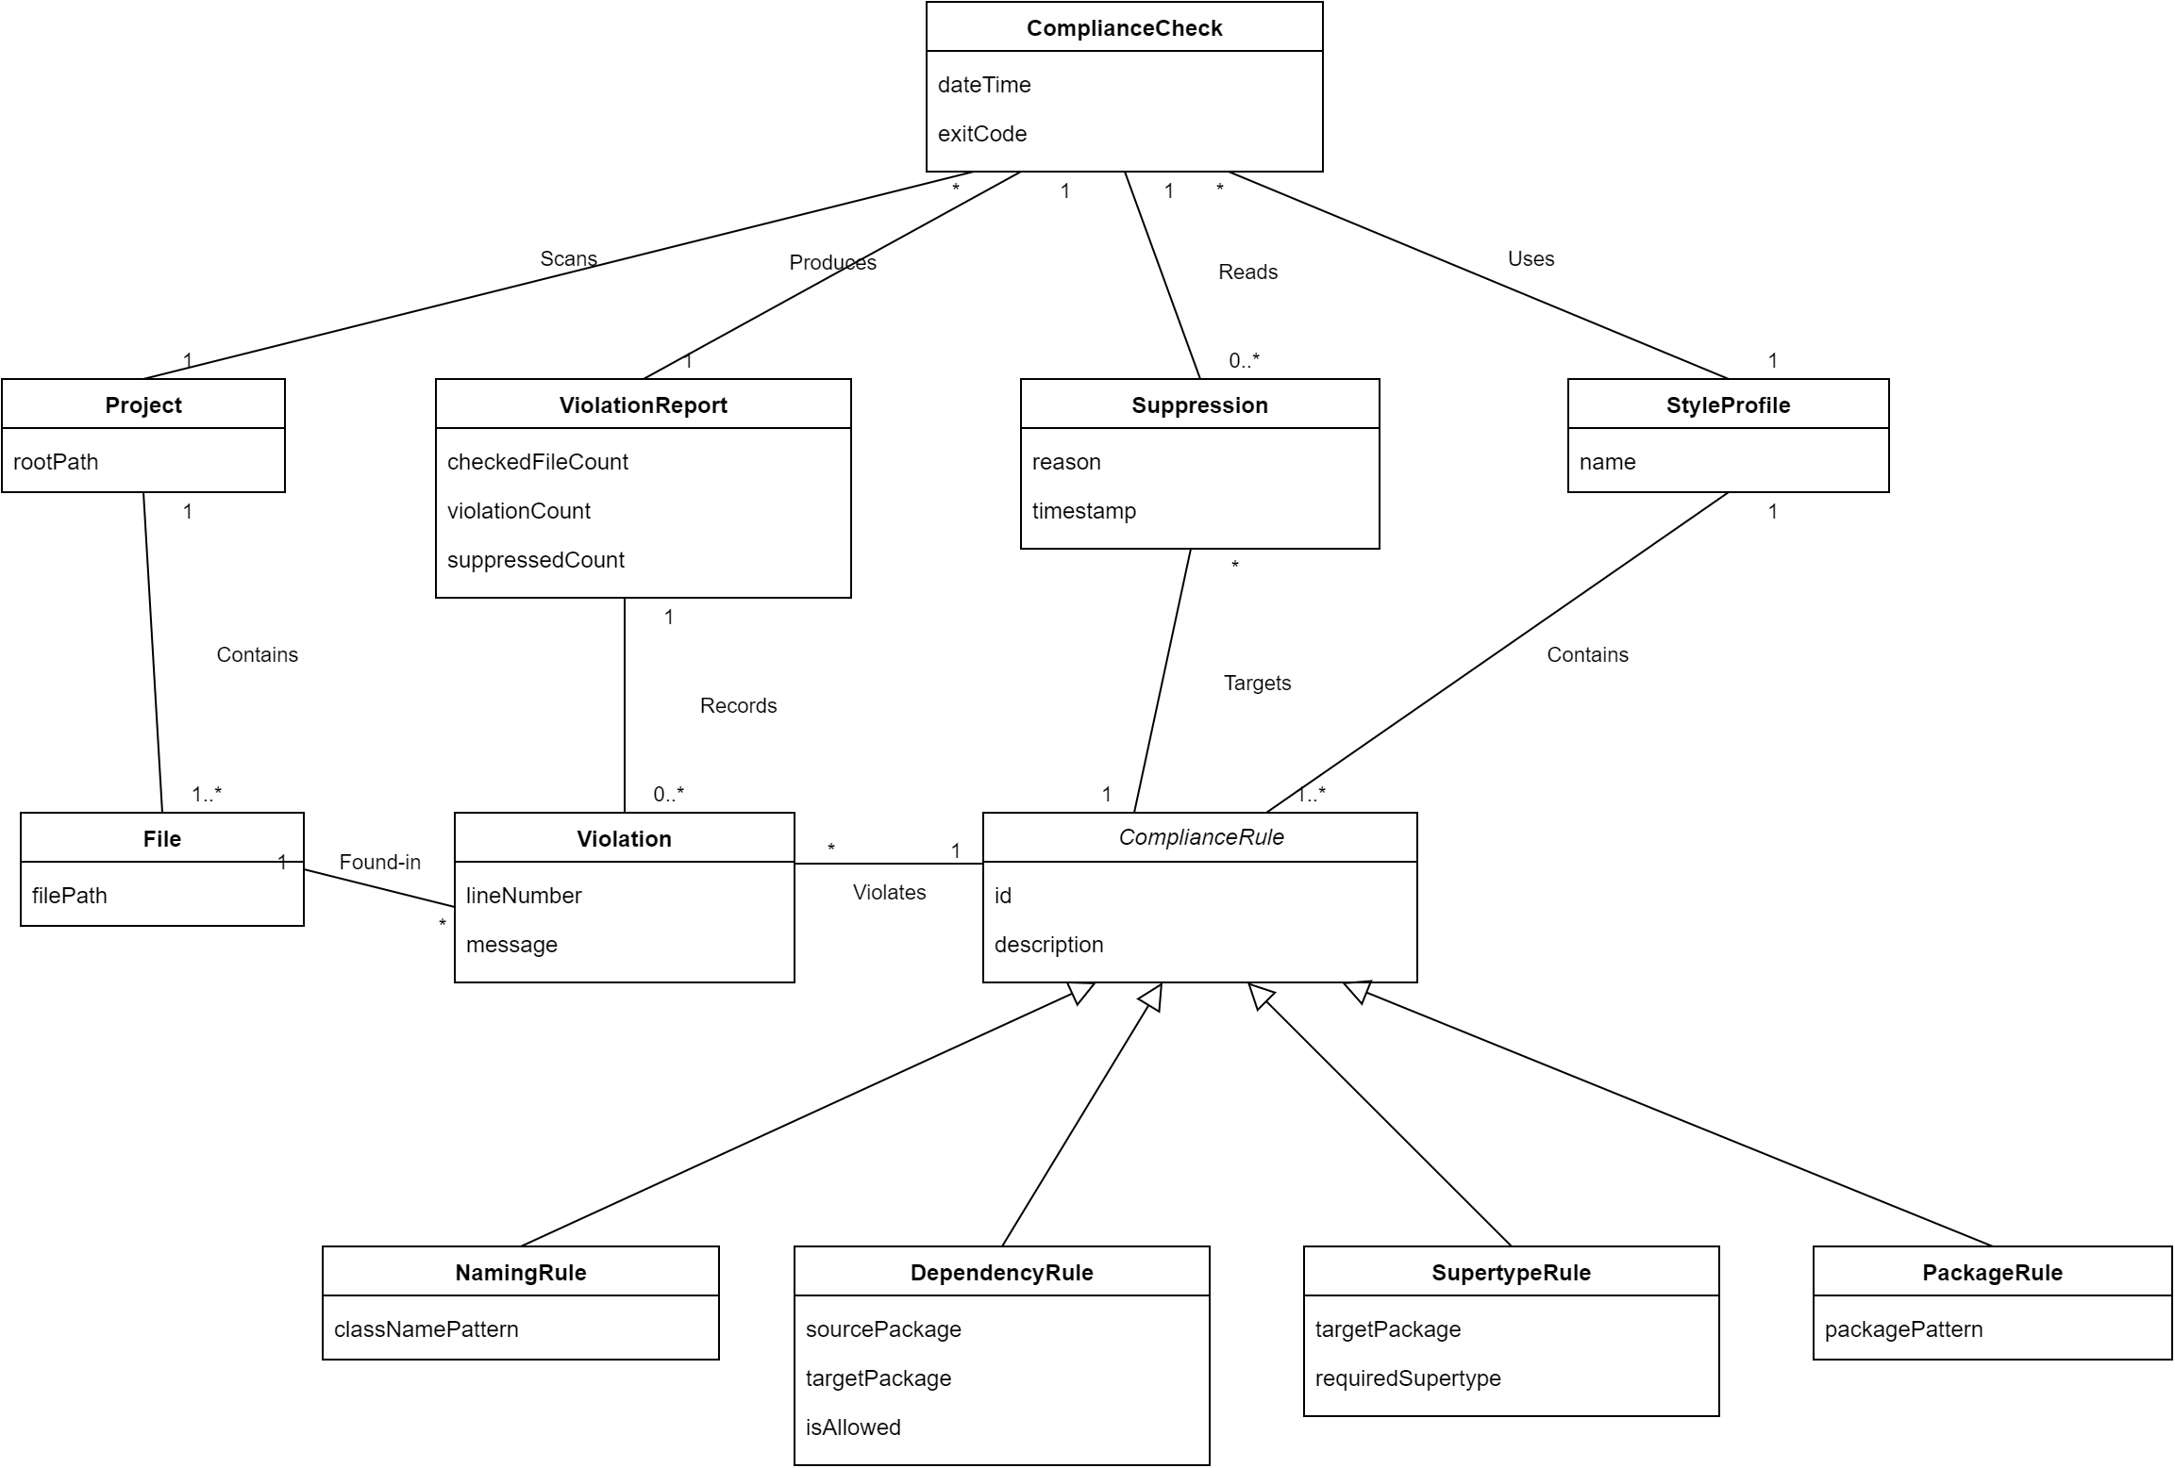
03 · ANALYSIS
Domain Model · 領域模型
12 個概念 · 4 條繼承 · 10 條關聯
ComplianceCheck — 整體流程的 aggregate
StyleProfile — 持有 1..* 個 ComplianceRule
ComplianceRule (abstract) → 4 個具體規則
Project · 持有 1..* 個 File
Violation — 包含 file、行號、訊息、ruleId
Suppression — 標的某 ComplianceRule，下次執行被忽略
arch-checker · OOAD 期中報告 · 113598009 李俊威
10
Notes:
12 個概念類別。ComplianceCheck 是流程主體；ComplianceRule 為抽象基底，4 個具體規則繼承之；StyleProfile 持有規則；Suppression 是豁免紀錄。

Slide 12
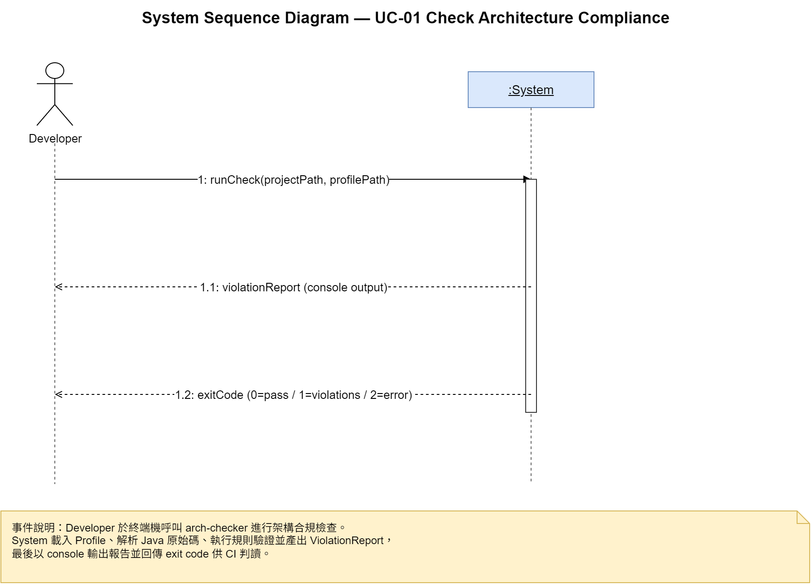
04 · DESIGN — USE-CASE REALIZATION
UC-01 · System Sequence Diagram
arch-checker · OOAD 期中報告 · 113598009 李俊威
11
Notes:
黑盒視角：Developer 對 System 下 runCheck，回傳 ViolationReport 與 exit code。CI 讀 exit code，工程師讀報告。

Slide 13
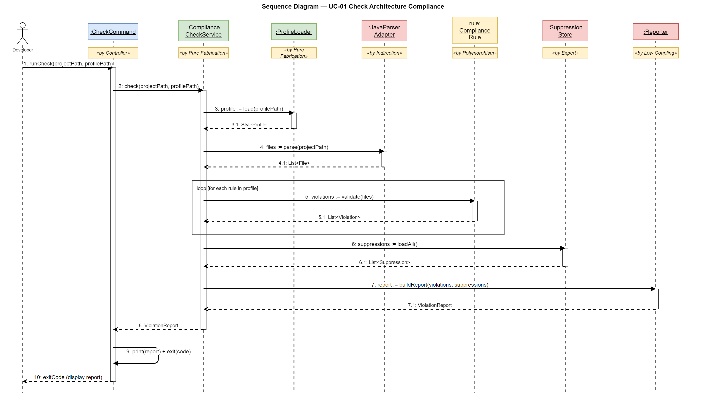
04 · DESIGN — USE-CASE REALIZATION
UC-01 · Sequence Diagram with GRASP
arch-checker · OOAD 期中報告 · 113598009 李俊威
12
Notes:
白盒視角：CheckCommand 是 Controller、Service 是 Pure Fab、Loader 與 Adapter 是 Indirection、ComplianceRule 是 Polymorphism、Reporter 是 Low Coupling。

Slide 14
04 · DESIGN — USE-CASE REALIZATION
UC-01 · Sequence Diagram with GRASP
GRASP Pattern | 套用對象 | 責任
Controller | :CheckCommand | 接收 system event 後委派給 Service（不含業務邏輯）
Information Expert | :ComplianceCheckService | 主導檢查流程，整合 Profile + Files + ComplianceRules
Polymorphism | ComplianceRule | validate(files) 由 Naming/Dependency/Supertype/PackageRule 各自實作
Indirection | :Adapter / :Store | JavaParser、YAML 等技術隔離於 ports（CodeParser、ProfileLoader …）
Pure Fabrication | :Reporter | Console / JSON 格式化從 domain 解耦
arch-checker · OOAD 期中報告 · 113598009 李俊威
13
Notes:
白盒視角：CheckCommand 是 Controller、Service 是 Pure Fab、Loader 與 Adapter 是 Indirection、ComplianceRule 是 Polymorphism、Reporter 是 Low Coupling。

Slide 15
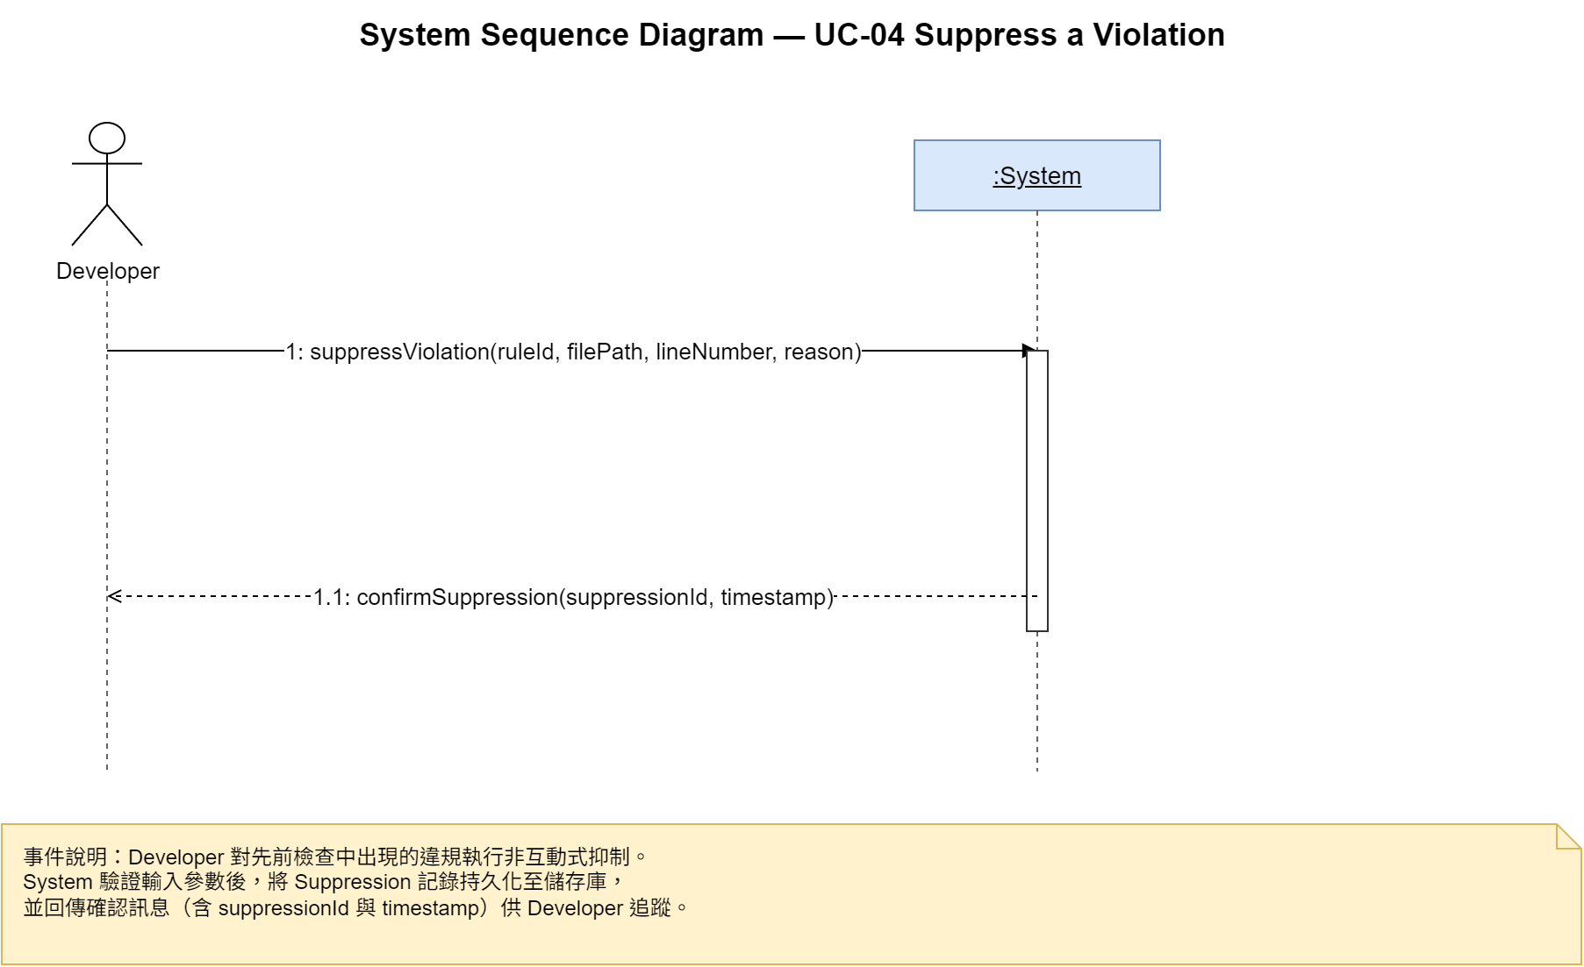
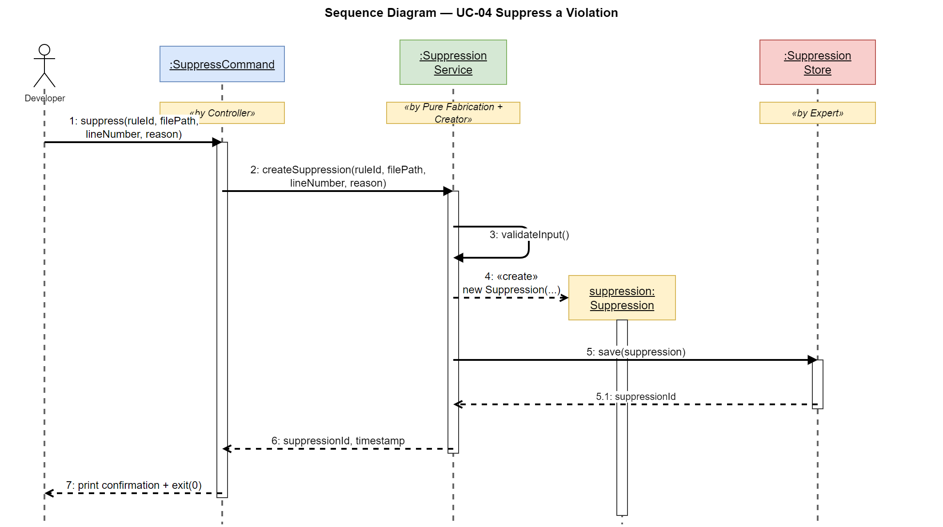
04 · DESIGN — USE-CASE REALIZATION
UC-04 · SSD + Sequence Diagram with GRASP
System Sequence Diagram
Sequence Diagram
Pattern | 套用對象 | 理由
Controller | :SuppressCommand | 將 CLI 參數適配為 service 呼叫
Information Expert / Creator | :SuppressionService | 驗證輸入並 «create» Suppression aggregate
Indirection / PV | :SuppressionStore | 持久化至 .arch-checker-suppressions.yaml；YAML I/O 全部隱藏
arch-checker · OOAD 期中報告 · 113598009 李俊威
14
Notes:
UC-04 較簡單。Service 是 Creator + Pure Fab，Store 是 Expert，把 YAML I/O 完全隱藏在 adapter 之內。

Slide 16
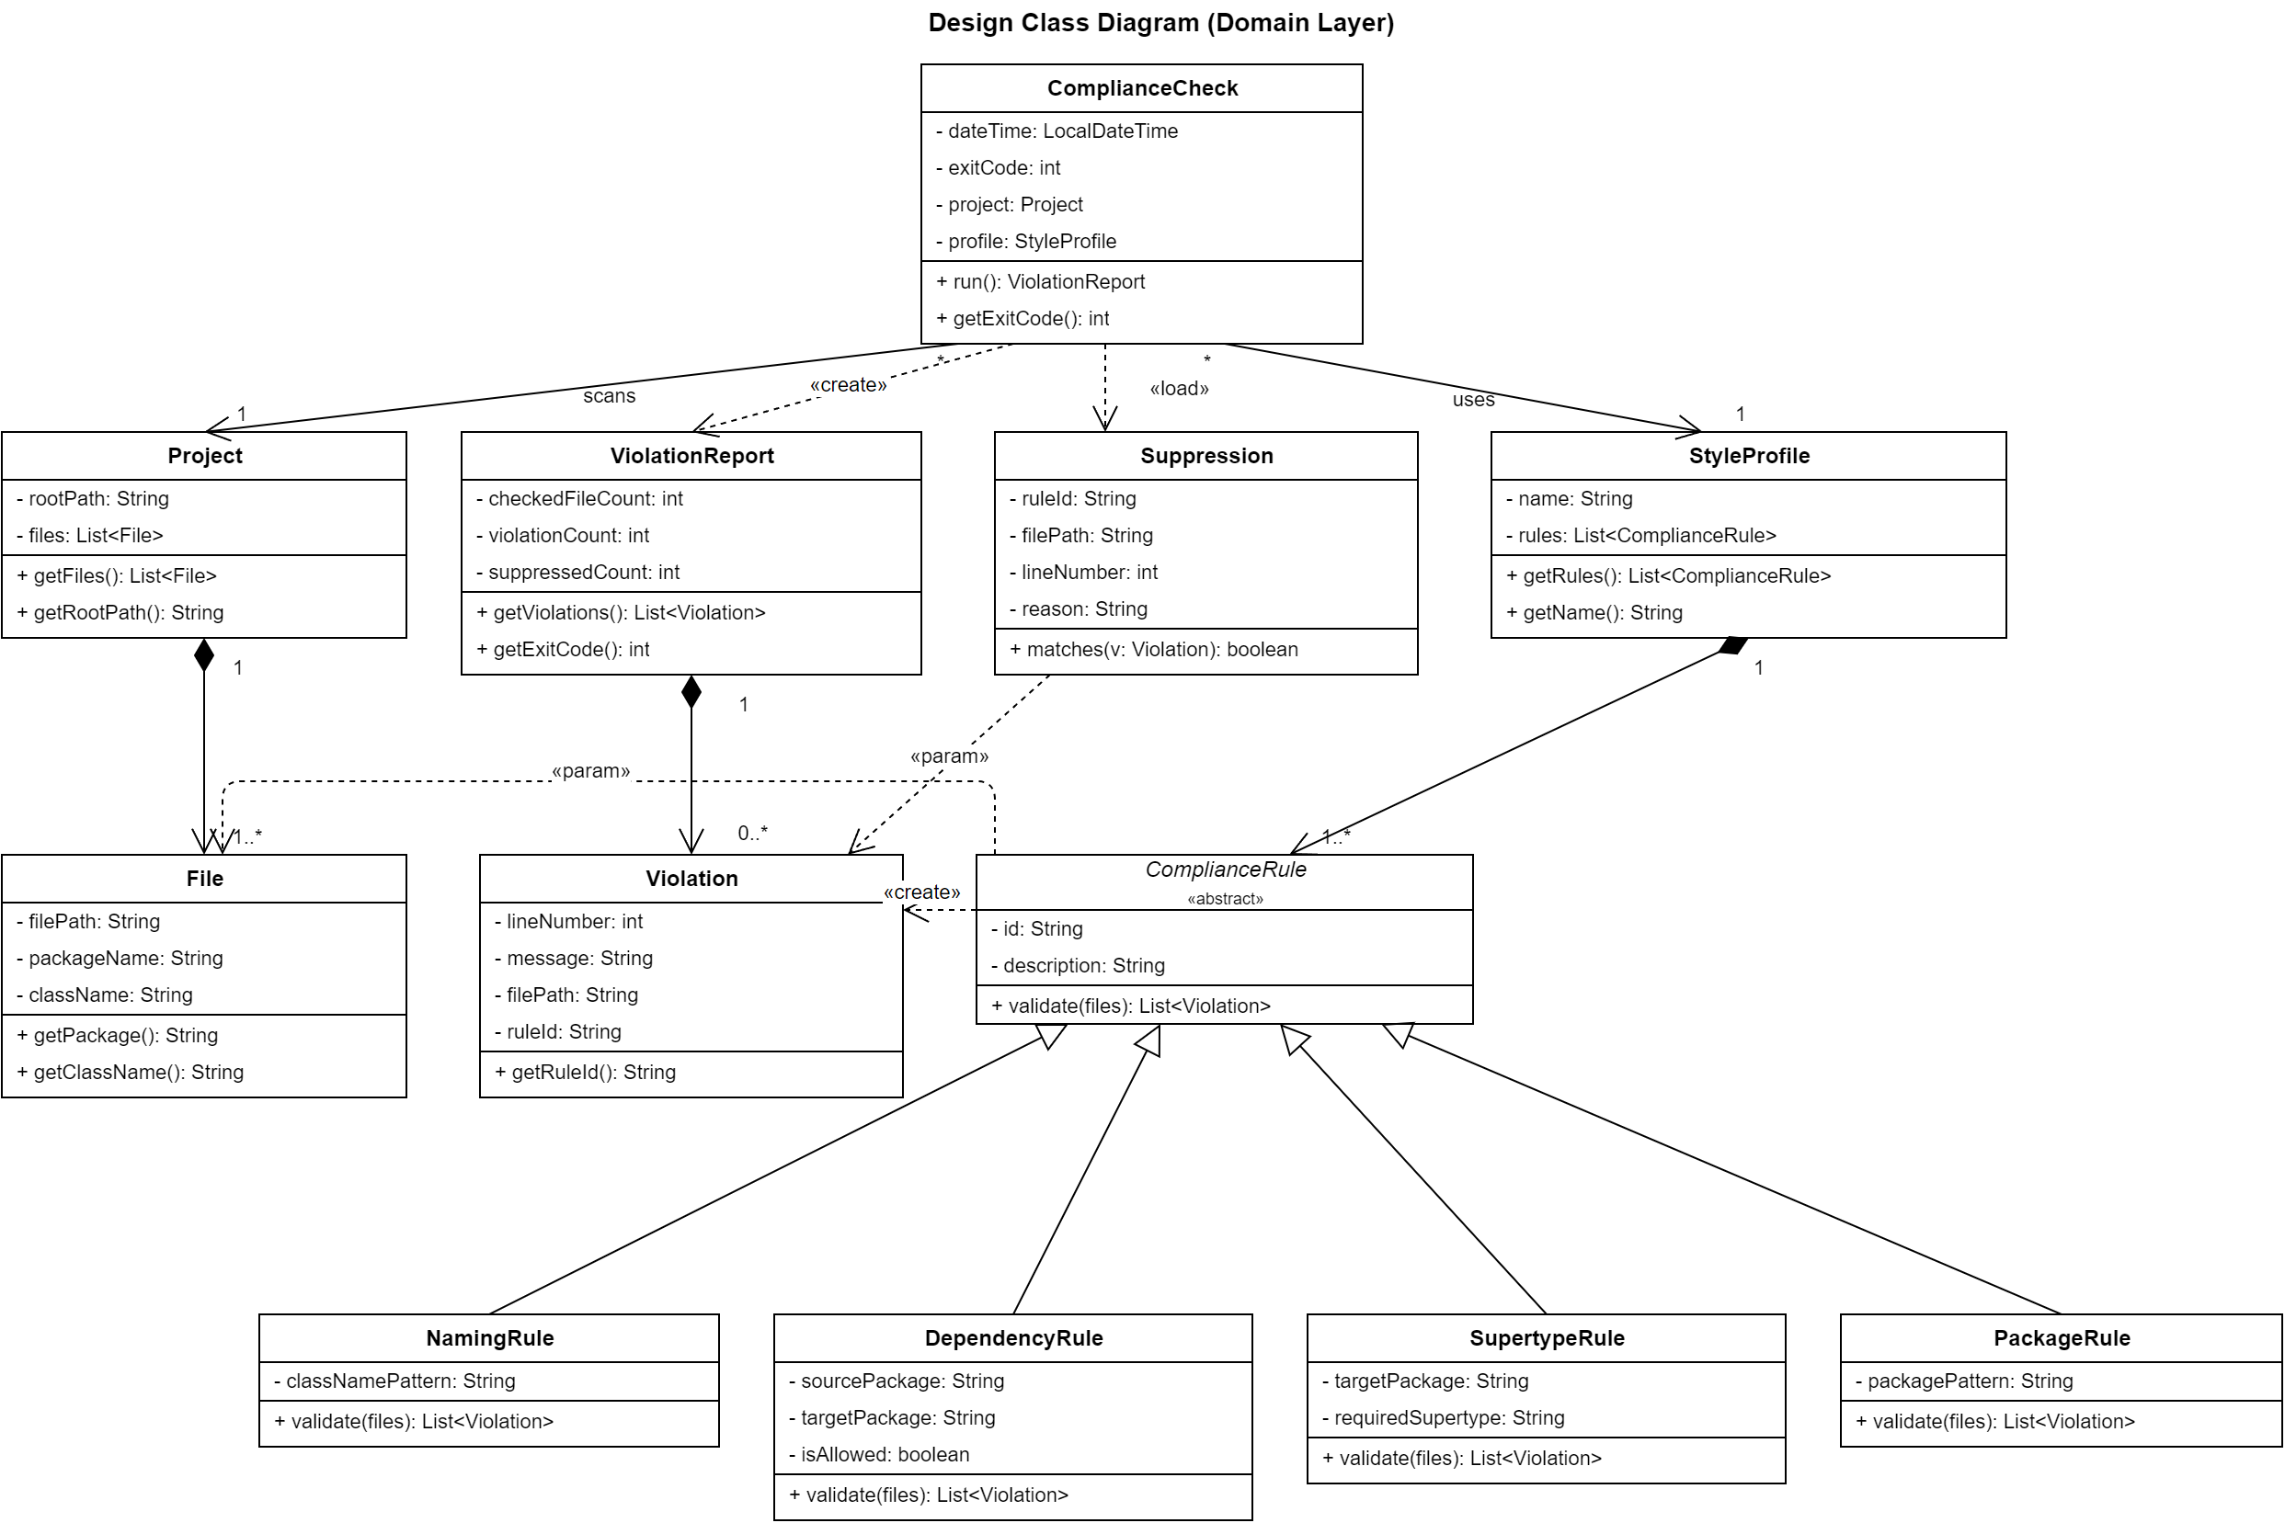
04 · DESIGN
Design Class Diagram · Domain Layer（DCD vs Domain Model）
arch-checker · OOAD 期中報告 · 113598009 李俊威
15
Notes:
12 個概念類別維持不變。DCD 補上 navigability、method 簽章、abstract 等 stereotype。範圍限縮 Domain Layer。

Slide 17
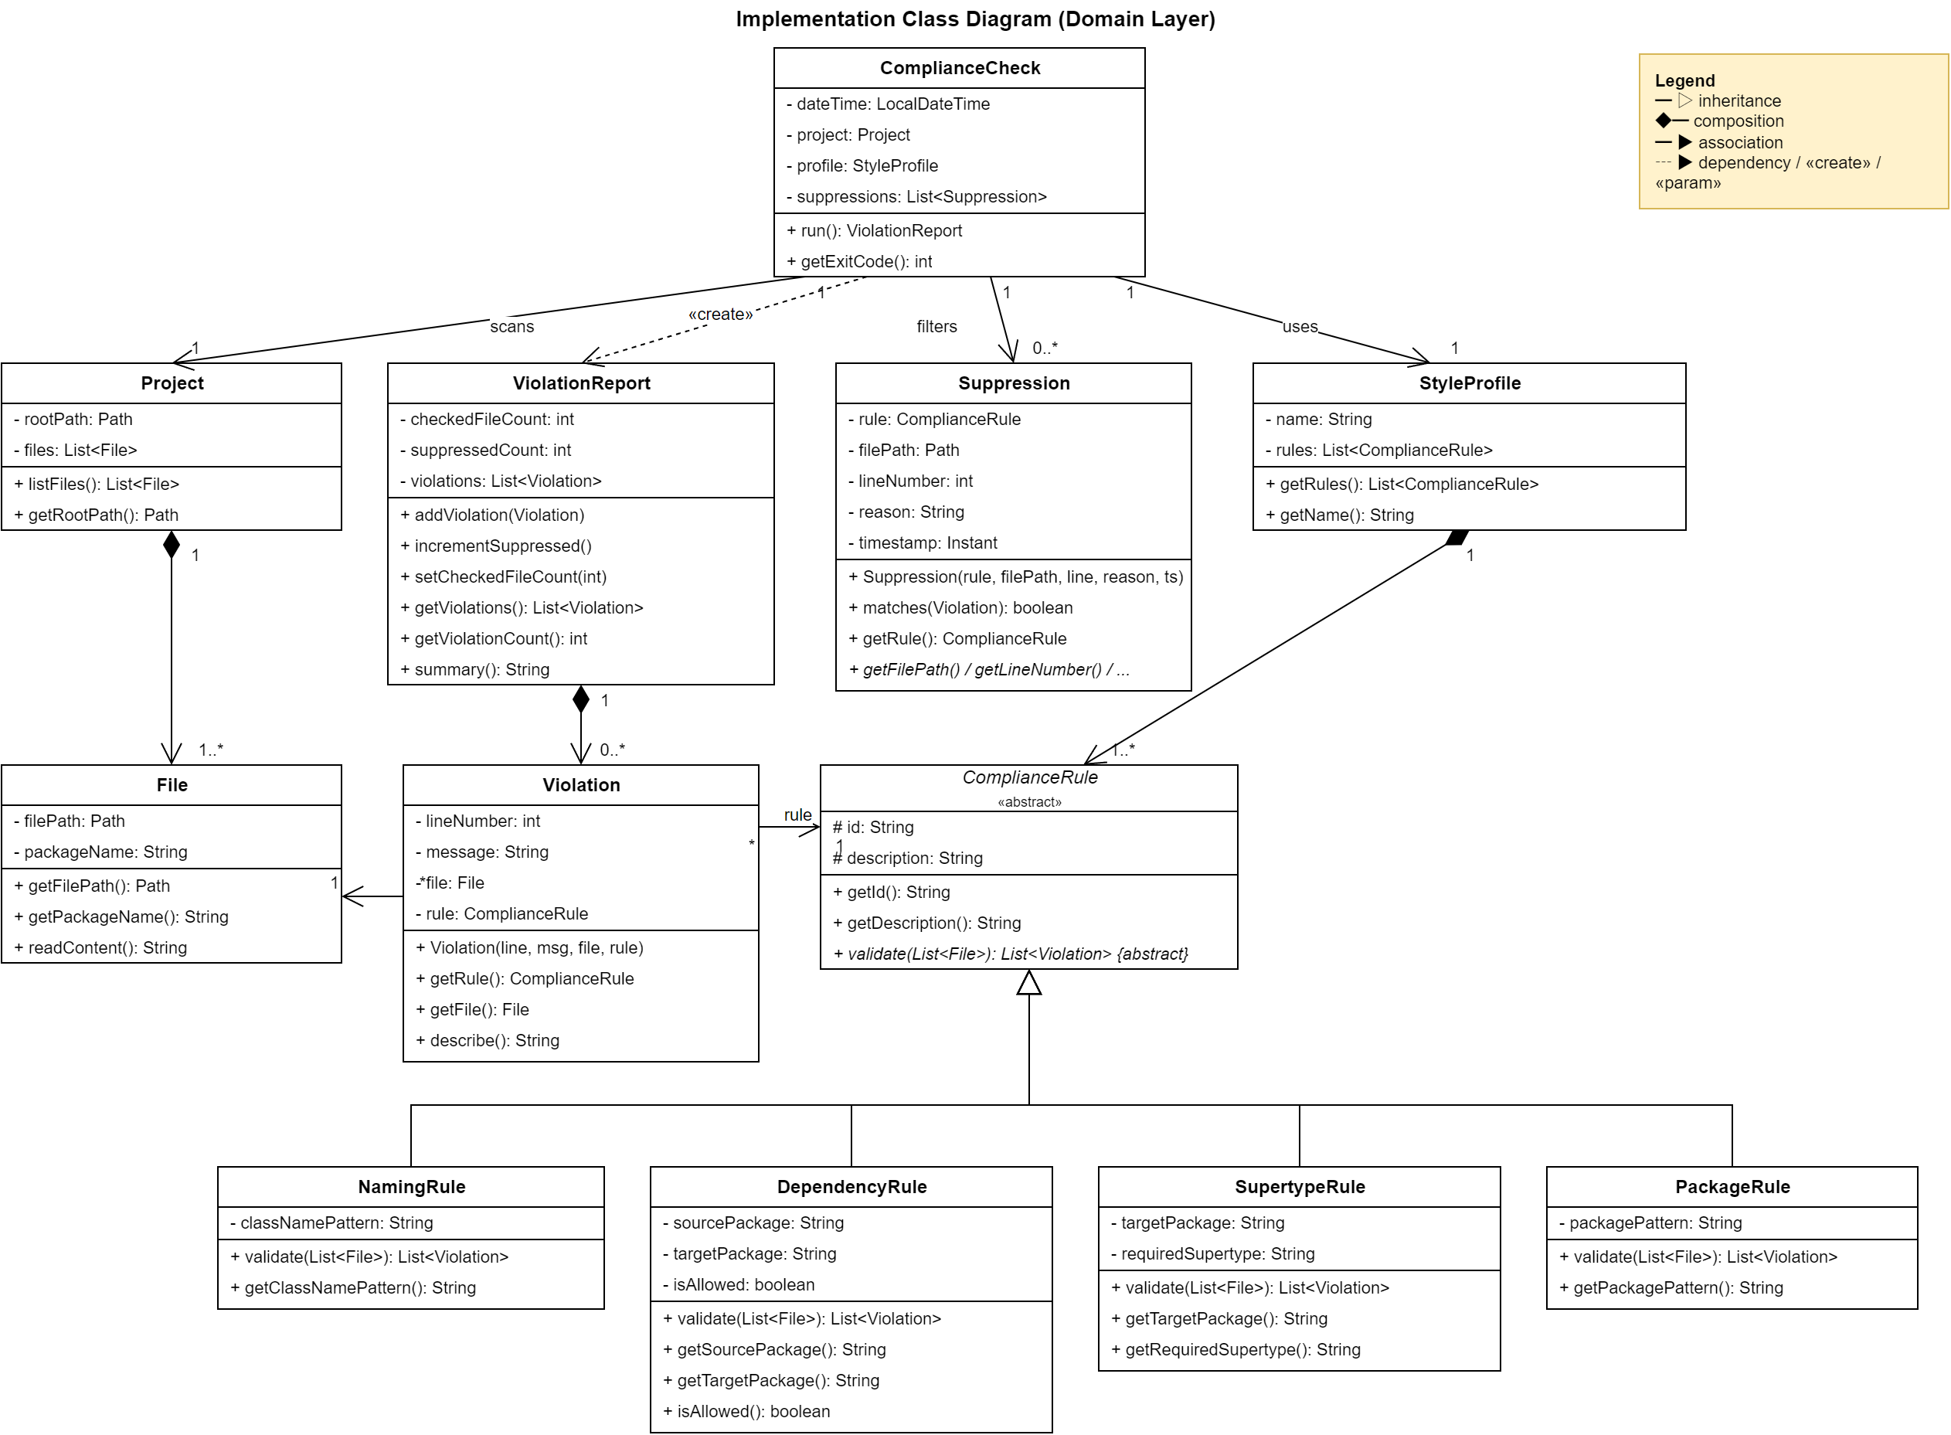
05 · IMPLEMENTATION
Implementation Class Diagram
Δ Implementation vs DCD（Domain Layer）
範圍 | + | − | ~
Domain · class | 0 | 0 | 0
Domain · method | 23 | 1 | 0
12 個 Domain 類別維持不變
新增方法多為 reporter 所需之 accessor / value getter。
唯一移除：ViolationReport.getExitCode() 改由 ComplianceCheck 持有（單一資料來源）。
0 個 method 簽章被修改。
arch-checker · OOAD 期中報告 · 113598009 李俊威
16
Notes:
Domain Layer 12 類完全保留，0 個簽章被改。新增方法多為 reporter 用 accessor。唯一移除：ViolationReport.getExitCode 改由 ComplianceCheck 持有，維持單一資料來源。

Slide 18
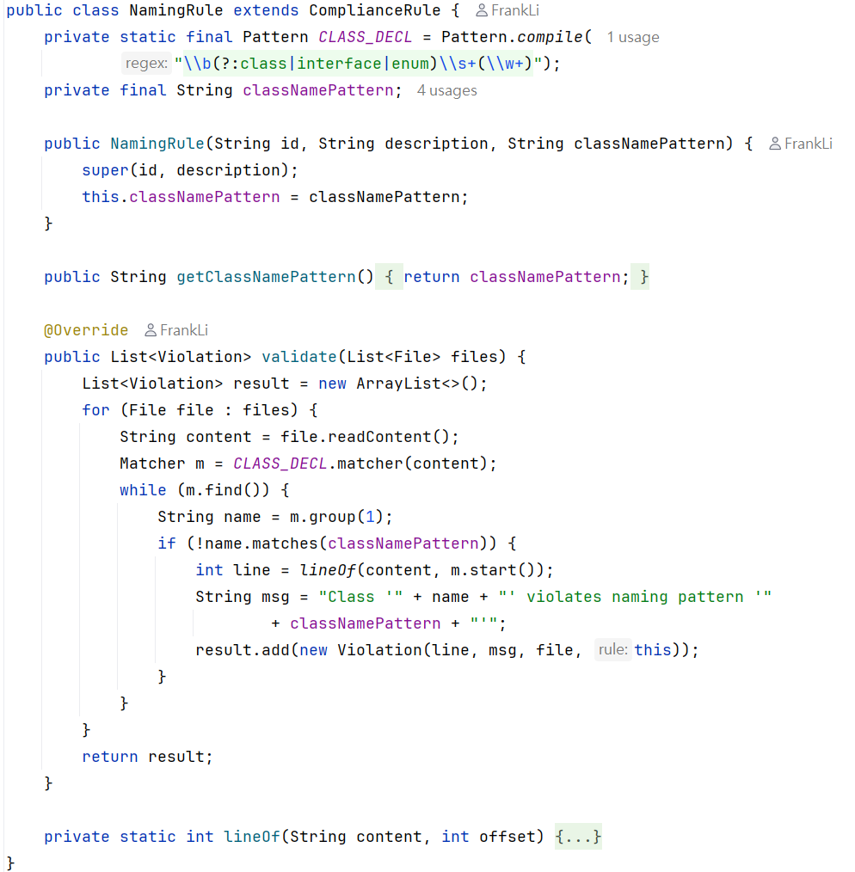
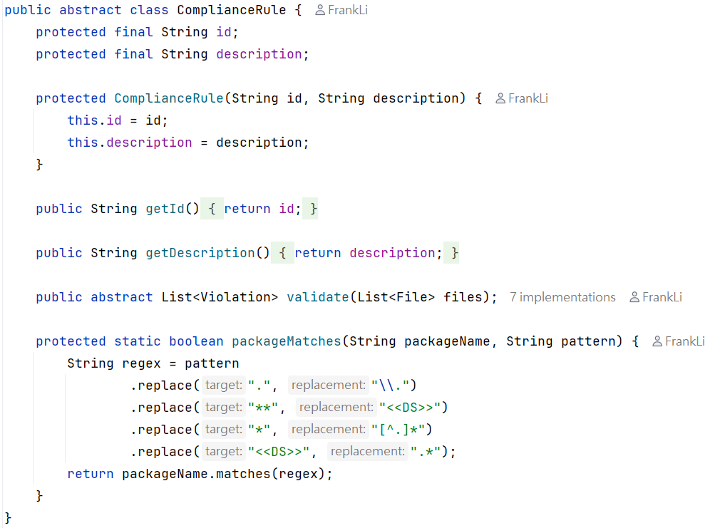
05 · IMPLEMENTATION
原始碼節錄 · GRASP Polymorphism
arch-checker · OOAD 期中報告 · 113598009 李俊威
17
Notes:
ComplianceRule 是 abstract，validate 是 abstract method。4 個子類各自實作。Service 走訪 List 呼叫 validate — 新增規則只要加子類，符合 Open/Closed。

Slide 19
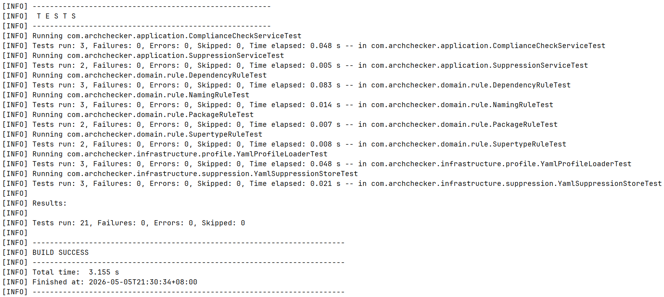
06 · TESTING
Unit Testing · mvn -B clean test
8
21
0
0
418
test 類別
@Test 數
失敗
錯誤
test LOC
全部測試通過。Domain 規則皆獨立於 Application / Infrastructure 進行驗證。
arch-checker · OOAD 期中報告 · 113598009 李俊威
18
Notes:
21 個 test method 全部通過。涵蓋 4 條 domain 規則、2 個 application service、2 個 infrastructure adapter。

Slide 20
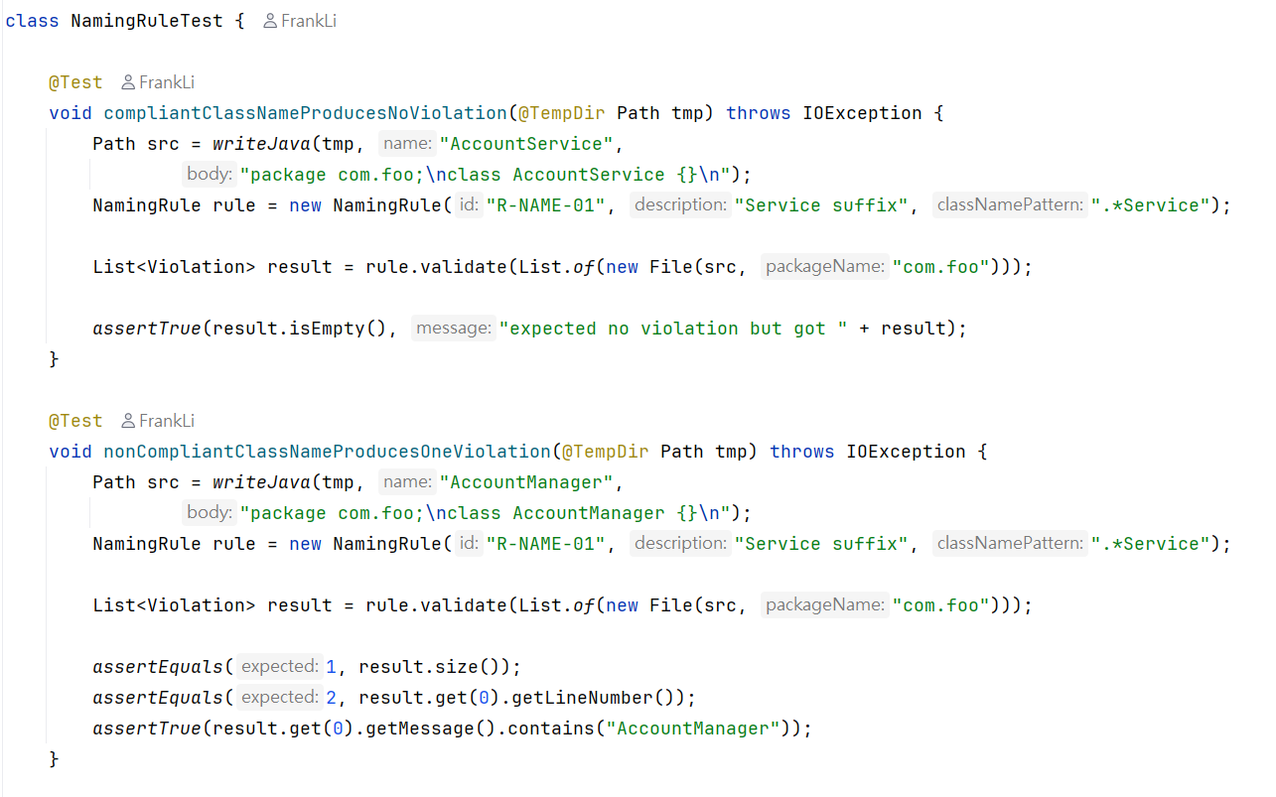
06 · TESTING
重要測試碼 · NamingRuleTest
arch-checker · OOAD 期中報告 · 113598009 李俊威
19
Notes:
三個 test：合規類別不報違規、不合規類別報違規含行號、多檔只報違規者。fixture 用 stub，不依賴檔案系統。

Slide 21
07 · METRICS
Project Information & Team Effort
LOC of code
Project information | Total | Domain (M) | UI (VC)
LOC of production code | 827 | 447 | 92
# classes of production code | 26 | 12 | 3
# methods of production code | 65 | 44 | 3
# unit tests (testXxx · @Test) | 21 | 10 | 0
LOC of test code | 418 | 159 | 0
Team Member Efforts（小時）
HW1 · 03/03 · 3.0 h
HW2 · 03/12 · 6.0 h
HW3 · 04/01 · 6.0 h
HW4 · 04/17 + 04/22 · 8.0 h
HW5 · 04/29 +05/05 12.5 h
Midterm 05/06 6 h
Total 41.5 h
Q & A
arch-checker · OOAD 期中報告 · 113598009 李俊威
20
Notes:
全新單人專案：827 LOC、26 類、65 method、21 test、test code 418 LOC。HW1 至 HW5 累計約 27.5 小時。敬請指教，Q & A。

